Slide 1


Slide 2



Kako otvoriti tvrtku u hrvatskoj

Slide 3

Koraci prije otvaranja tvrtke
odabir j. d. o. o. ili d. o. o. ?
odabir imena
značenje u hrvatskom rječniku ili rječniku nekih od zemalja EU
treba ga odobriti trgovački sud
registrirane djelatnosti možete pronaći na NKD-u

Slide 4

Odlazak javnom bilježniku na potpisivanje papira i dogovor
ponijeti osobnu iskaznicu
javni bilježnik pripremit će više od 10 dokumenata za potpisivanje

Slide 5

Odlazak u Finu
ured HITRO.HR – predaja papira i uplata temeljnog kapitala + dodatni troškovi
nekoliko dana od predaje papira preuzimate originalni dokument o osnivanju tvrtke

Slide 6
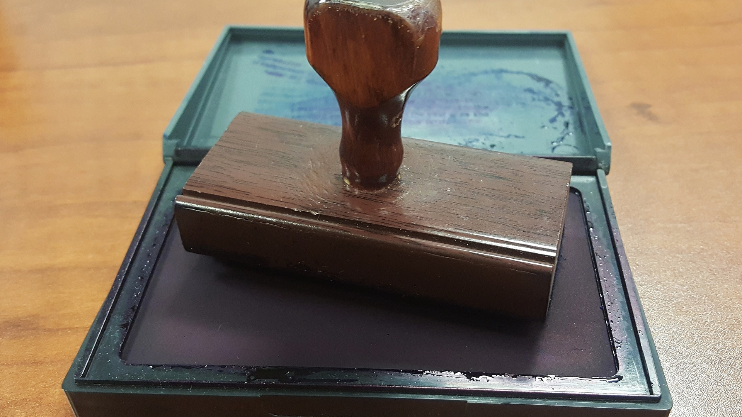
Izrada pečata
pečat mora sadržavati ime tvrtke i OIB
morate se informirati trebate li ga imati za svoju tvrtku

Slide 7
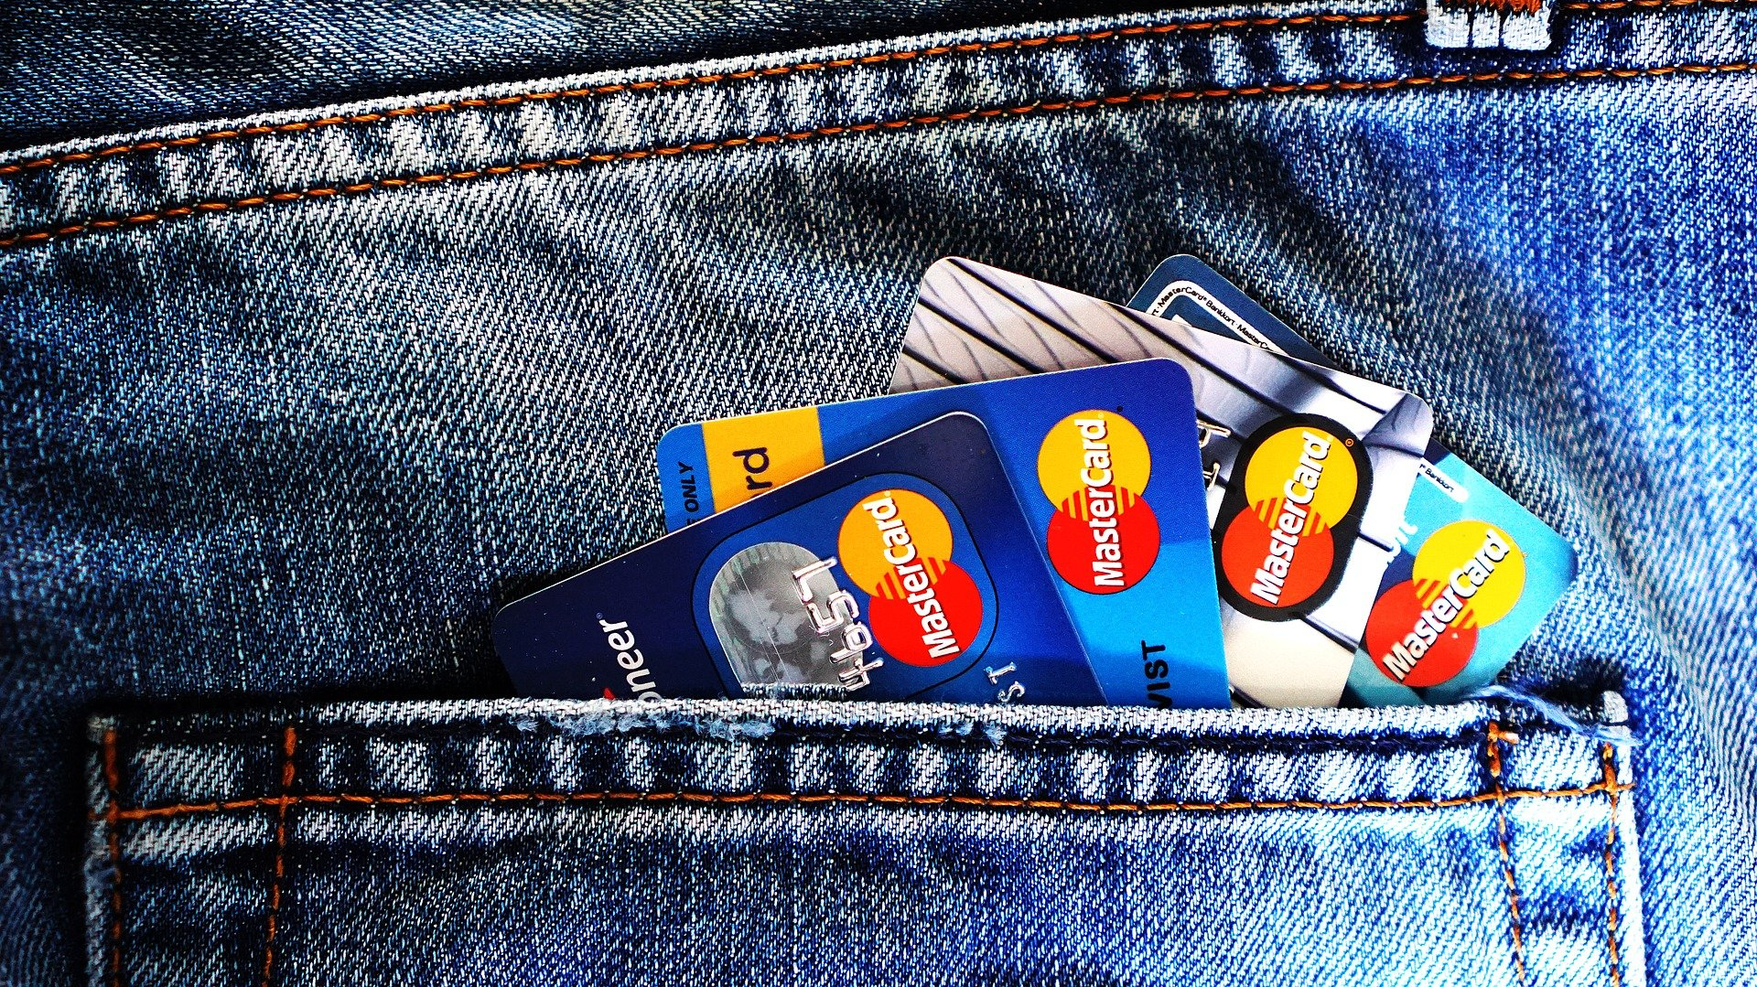
Otvaranje bankovnog računa i ostale obveze
odabir banke
ne pečatirajte dokument u banci jer ćete onda i u Fini pri preuzimanju ostalih dokumenata također trebati pečatirati
odabir knjigovođe
prijava na Hrvatski zavod za mirovinsko osiguranje, Hrvatski zavod za zdravstveno osiguranje i Poreznu upravu
upis u Registar stvarnih vlasnika u Fini

Slide 8

Online otvaranje poduzeća
web stranica START – elektroničko pokretanje poslovanja.
svih sedam obaveznih koraka naprave se elektronički na jednom mjestu
velika ušteda vremena I novca

Slide 9
HVALA NA PAŽNJI !
5. A RAZRED
OŠ GRIGORA VITEZA
ZAGREB

